Slide 1
Основы веб-технологий
Лабораторная работа №11. Генерация динамического контента

Slide 2
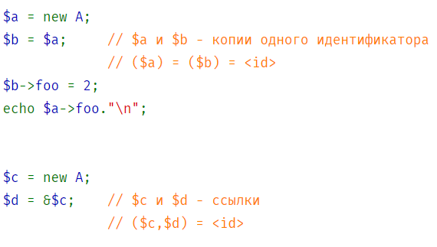
Генерация динамического контента
Ссылка в PHP - это псевдоним (алиас), который позволяет присвоить двум переменным одинаковое значение. В PHP объектная переменная больше не содержит сам объект как значение. Такая переменная содержит только идентификатор объекта, который позволяет найти конкретный объект при обращении к нему.

Slide 3

Генерация динамического контента
Присвоение по ссылке - позволяет создать две переменные указывающие на одно и то же значение.
Замечание: $a и $b здесь абсолютно эквивалентны, но это не означает, что $a указывает на $b или наоборот. Это означает, что $a и $b указывают на одно и то же значение.

Slide 4
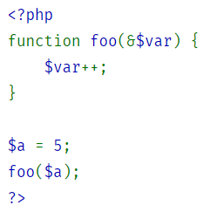
Генерация динамического контента
Передача по ссылке - передача параметров по ссылке.
Замечание: В вызове функции отсутствует знак ссылки - он есть только в определении функции. Этого достаточно для корректной передачи аргументов по ссылке.

Slide 5
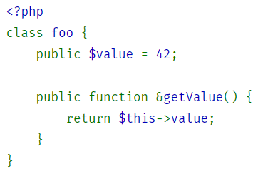
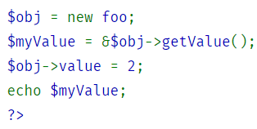
Генерация динамического контента
Возврат по ссылке - устанавливается свойство объекта, возвращённого функцией, а не его копии, как было бы без использования ссылок.
Замечание: В отличие от передачи параметров по ссылке, & здесь нужно использовать в обоих местах - для указания на то, что вы возвращаете ссылку, а не копию, как обычно, и для указания того, что происходит связывание по ссылке, а не обычное присвоение для $myValue.

Slide 6

Генерация динамического контента
Унифицированный указатель ресурса (от англ. Uniform Resource Locator, сокр. URL) - система унифицированных адресов электронных ресурсов, или единообразный определитель местонахождения ресурса (файла).

Slide 7
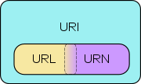
Генерация динамического контента
URI (от англ. Uniform Resource Identifier) - унифицированный (единообразный) идентификатор ресурса. URI - последовательность символов, идентифицирующая абстрактный или физический ресурс. Ранее назывался Universal Resource Identifier - универсальный идентификатор ресурса.

Slide 8
Генерация динамического контента
URI | URL
Идентификатор ресурса | Определитель местонахождения
Синтаксис: scheme:[//authority]path[?query][#fragment], где authority = [userinfo@]host[:port] | Синтаксис: [protocol]://www.[domain_name]:[port 80]/[path or exaction resource location]?[query]#[fragment]
Схема может быть любой - протокол, имя или спецификация и так далее | Схема всегда является протоколом, таким как http, https, ftp, LDAP и так далее
Основная цель URI - идентифицировать ресурс и отличить его от других ресурсов, используя местоположение или имя. | Основная цель - получить адрес или местоположение ресурса.
Используется в файлах HTML, XML и библиотек тегов, таких как XSLT и jstl, для идентификации ресурсов и двоичных файлов. | URL используется для поиска только веб-страниц

Slide 9
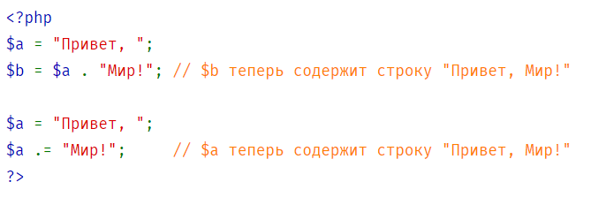
Генерация динамического контента

Slide 10
Генерация динамического контента
Главная страница:
Должна состоять из двух пунктов: "Табличная верстка« и "Блочная верстка«;
Оба пункта меню реализуются с помощью тега <a> и передают один и тот‐же GET‐параметр,
значение которого определяет тип HTML‐верстки таблицы умножения.
По умолчанию (при первой загрузке, если параметр не выбран) используется табличная верстка.
Ни один из пунктов меню по умолчанию (при первой загрузке) не выделен!
При переходе по ссылке этот пункт меню выделяется каким‐либо образом.
Внешний вид страницы при обоих типах верстки должен совпадать.
При изменении типа верстки содержание таблицы умножения не должно изменяться.

Slide 11
Генерация динамического контента
Основное меню:
Пункты – Все, 2, 3, 4, 5, 6, 7, 8, 9.
При выборе первого пункта (выделен по умолчанию при первой загрузке) выводится вся таблица умножения: восемь колонок.
При выборе пункта с цифрой – выводится таблица умножения на соответствующую цифру (более крупно).
При выборе любого пункта меню – этот пункт выделяется любым способом.
При изменении содержания таблицы умножения тип верстки не должен изменяться.

Slide 12
Генерация динамического контента
Содержание футера (подвала):
тип верстки;
название таблицы умножения (полная или одна колонка);
дата и время.

Slide 13
Генерация динамического контента
Содержание основной части страницы:
Тип верстки и содержание определяется заданными параметрами (или их отсутствием).
Все цифры (и только цифры) должны быть ссылками на соответствующие таблицы умножения.

Slide 14
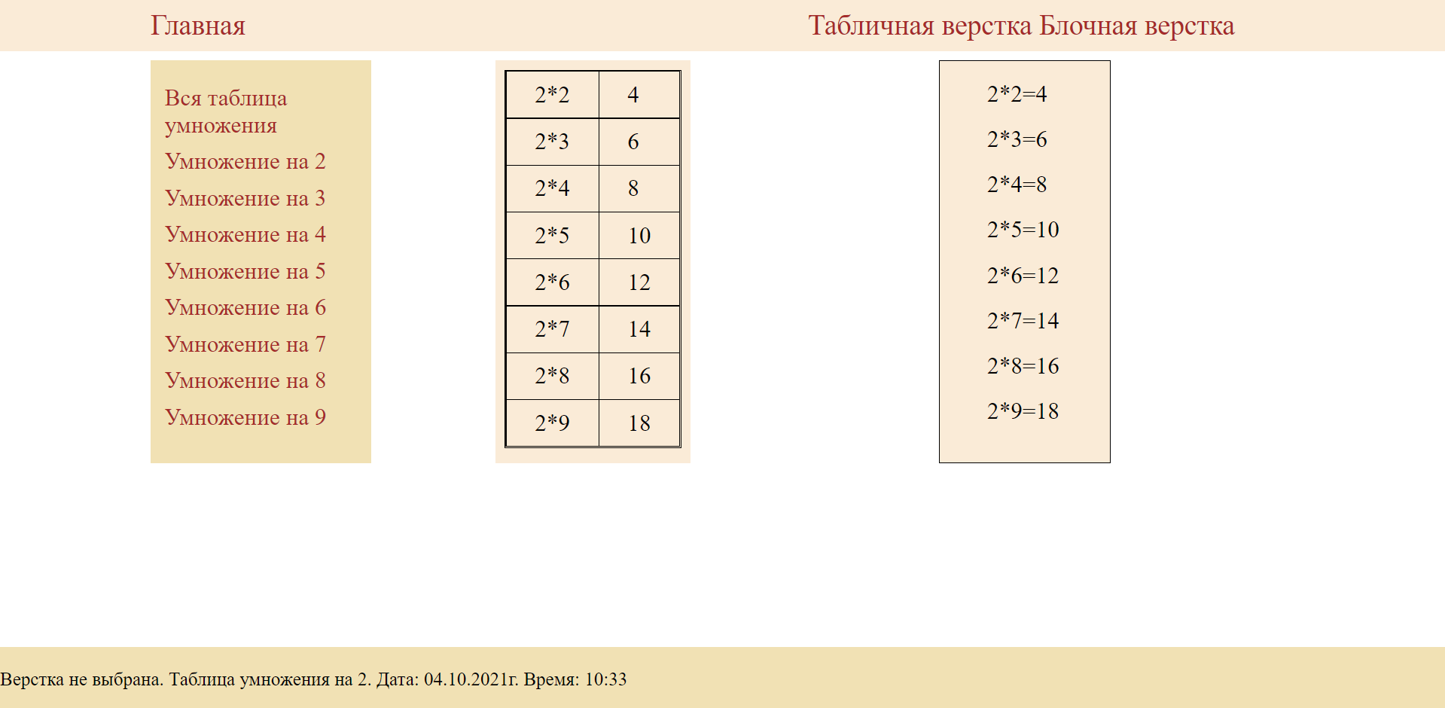
Генерация динамического контента

Slide 15
Генерация динамического контента
Дополнительные материалы:
Ссылки в PHP. Для чего нужны?
URL и URI. Различия.
Строковые переменные. Конкатенация.

